Slide 1

ΧΗΜΕΙΑ Β' ΛΥΚΕΙΟΥ
ΣΑΒΒΙΝΑ ΖΑΧΑΡΑΚΗ

Slide 2
🔬 Καλωσορίσατε στη Β΄ Λυκείου!
Από φέτος μπαίνετε πιο ουσιαστικά στον κόσμο των κατευθύνσεων και κάνετε τα πρώτα σας βήματα σε μια χημεία που συνδέεται άμεσα με τις επιλογές σπουδών και το μέλλον σας. Είναι η στιγμή που η γνώση γίνεται εργαλείο, όχι απλώς για το σχολείο, αλλά για να κατανοείτε τον κόσμο γύρω σας – από τα υλικά που χρησιμοποιείτε κάθε μέρα, μέχρι τις μεγάλες επιστημονικές καινοτομίες.
Η διαδρομή θα έχει απαιτήσεις, αλλά και πολλές ευκαιρίες να ανακαλύψετε τις δυνατότητές σας. Με υπομονή, συνέπεια και δημιουργικότητα, θα δείτε ότι κάθε δύσκολη έννοια μπορεί να γίνει μια γέφυρα για το αύριο που χτίζετε.

Slide 3
ΠΕΡΙΕΧΟΜΕΝΑ ΜΑΘΗΜΑΤΟΣ
ΣΤΟΙΧΕΙΟΜΕΤΡΙΑ
ΟΡΓΑΝΙΚΗ ΧΗΜΕΙΑ
ΥΔΡΟΓΟΝΑΝΘΡΑΚΕΣ
ΑΛΚΟΟΛΕΣ - ΦΑΙΝΟΛΕΣ
ΚΑΡΒΟΞΛΥΛΙΚΑ ΟΞΕΑ
ΒΙΟΜΟΡΙΑ ΚΑΙ ΑΛΛΑ ΜΟΡΙΑ

Slide 4
ΚΕΦΑΛΑΙΟ 1: ΣΤΟΙΧΕΙΟΜΕΤΡΙΑ

Slide 5

Α' ΜΕΡΟΣ - ΘΕΩΡΙΑ

Slide 6
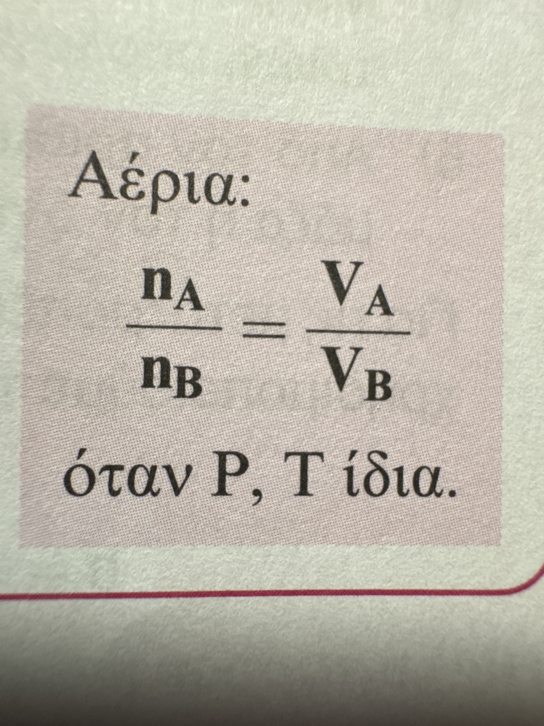
ΣΤΟΙΧΕΙΟΜΕΤΡΙΚΟΙ ΥΠΟΛΟΓΙΣΜΟΙ
Σε κάθε χημική αντίδραση οι ποσότητες των χημικών ουσιών που αντιδρούν και παράγονται έχουν ορισμένη σχέση μεταξύ τους, η οποία καθορίζεται από τους συντελεστές της χημικής εξίσωσης.
Τι δείχνουν οι συντελεστές των χημικών ουσιών
•• Την αναλογία mol των ουσιών που μετέχουν στη χημική αντίδραση (αντιδρώντα και προϊόντα)
•• Την αναλογία όγκων των αερίων ουσιών που μετέχουν στη χημική αντίδραση, όταν οι όγκοι των αερίων μετρώνται στις ίδιες συνθήκες πίεσης και θερμοκρασίας.

Slide 7


ΓΙΑ ΤΙΣ ΑΣΚΗΣΕΙΣ
Όταν γνωρίζουμε τον αριθμό moles μιας χημικής ουσίας που μετέχει σε μια χημική αντίδραση (προϊόν ή αντιδρών),
με βάση τους στοιχειομετρικούς υπολογισμούς μπορούμε να υπολογίσουμε τον αριθμό moles των άλλων ουσιών
που μετέχουν στην ίδια χημική αντίδραση.

Slide 8
ΓΙΑ ΤΙΣ ΑΣΚΗΣΕΙΣ
Σε μια χημική εξίσωση οι στοιχειομετρικοί συντελεστές
δείχνουν τον αριθμό mol των ουσιών που μετέχουν στη χημική αντίδραση,
δηλαδή την αναλογία των αντιδρώντων και των προϊόντων.

Slide 9
ΓΙΑ ΤΙΣ ΑΣΚΗΣΕΙΣ
Για τη λύση των ασκήσεων με στοιχειομετρικούς υπολογισμούς ακολουθούμε την εξής διαδικασία:
α) Γράφουμε τη χημική εξίσωση της αντίδρασης που αναφέρεται στην άσκηση.
β) Υπολογίζουμε τον αριθμό moles μιας ουσίας που μετέχει στην αντίδραση, από τη μάζα ή τον όγκο της.
γ) Με βάση τη χημική εξίσωση, εφαρμόζουμε την απλή μέθοδο των τριών για να βρούμε τον αριθμό moles των άλλων ουσιών.
δ) Από τον αριθμό moles που υπολογίσαμε, προσδιορίζουμε τη μάζα ή τον όγκο της ζητούμενης ουσίας.

Slide 10
ΓΙΑ ΤΙΣ ΑΣΚΗΣΕΙΣ
Για τις μετατροπές μεταξύ αριθμού mol (n), μάζας (m) και όγκου (V) μιας χημικής ουσίας χρησιμοποιούμε τους τύπους:
n = m / M
n = V / 22,4 L (στις STP συνθήκες)
ή n = P·V / R·T
Η έκφραση «αντιδρά με περίσσεια X» σημαίνει ότι το Y αντιδρά πλήρως, ενώ στο τέλος της αντίδρασης περισσεύει X.

Slide 11
ΓΙΑ ΤΙΣ ΑΣΚΗΣΕΙΣ
Όταν σε μια χημική αντίδραση συμμετέχει διάλυμα μιας χημικής ουσίας, τότε στους στοιχειομετρικούς υπολογισμούς χρησιμοποιούμε μόνο την ποσότητα της διαλυμένης ουσίας.
Από την ποσότητα του διαλύματος και την περιεκτικότητα (π.χ. % w/w, w/v ή v/v) ή τη συγκέντρωσή του, υπολογίζουμε τον αριθμό moles της διαλυμένης ουσίας.
Για παράδειγμα, ο αριθμός moles της διαλυμένης ουσίας (n) που περιέχεται σε όγκο VL διαλύματος συγκέντρωσης C M είναι:
nδ.ουσίας = C·VL

Slide 12
ΓΙΑ ΤΙΣ ΑΣΚΗΣΕΙΣ
Καθαρότητα ενός δείγματος
Σε πολλές περιπτώσεις τα αντιδρώντα που χρησιμοποιούνται σε μια χημική αντίδραση δεν είναι καθαρές ουσίες, αλλά περιέχουν προσμείξεις. Όταν σε μια χημική αντίδραση συμμετέχει ποσότητα από μία μη καθαρή ουσία (δείγμα), στους στοιχειομετρικούς υπολογισμούς θα χρησιμοποιούμε μόνο την ποσότητα της καθαρής ουσίας που αντιδρά. Συνήθως αναφέρεται στην εκφώνηση της άσκησης ότι οι προσμείξεις του δείγματος είναι αδρανείς, δηλαδή δεν αντιδρούν.
Καθαρότητα ενός δείγματος ονομάζεται η % w/w περιεκτικότητα του δείγματος της ακάθαρτης ουσίας σε καθαρή ουσία.

Slide 13
Β' ΜΕΡΟΣ - ΑΣΚΗΣΕΙΣ

Slide 14
Ποσότητα Ν₂ ίση με 70 g αντιδρά πλήρως με Η₂.
Να υπολογίσετε τον όγκο του αερίου ΝΗ₃ που παράγεται, μετρημένο σε συνθήκες STP.
Υπολογίζουμε αρχικά τον αριθμό moles του Ν₂ (Μr = 28): n = m / Mᵣ = 70 g / 28 g/mol = 2,5 mol
Γράφουμε τη χημική εξίσωση της αντίδρασης και, με βάση τη σχέση mol των ουσιών (στοιχειομετρία της αντίδρασης), υπολογίζουμε τον αριθμό moles της ΝΗ₃ που παράγεται:
N₂ + 3H₂ → 2NH₃ Από τη στοιχειομετρία: Το 1 mol Ν₂ παράγει 2 mol ΝΗ₃
Άρα: 2,5 mol Ν₂ → x mol ΝΗ₃ x = 2 × 2,5 = 5 mol
Ο όγκος της ΝΗ₃ που παράγεται σε συνθήκες STP είναι: V = n × Vₘ = 5 mol × 22,4 L/mol = 112 L
✅ Άρα η αντίδραση παράγει 112 L αερίου ΝΗ₃ σε συνθήκες STP.

Slide 15
Ορισμένη ποσότητα (NH₄)₂SO₄ αντιδρά με περίσσεια διαλύματος NaOH, οπότε παράγονται 11,2 L αερίου NH₃, μετρημένα σε συνθήκες STP.
Να υπολογίσετε τη μάζα του (NH₄)₂SO₄ που αντέδρασε.
 | (NH₄)₂SO₄ | NH₃
Δίνονται | 1 mol | 2 mol
Άσκηση | x mol | 0,5 mol
1. Χημική εξίσωση της αντίδρασης:
(NH₄)₂SO₄ + 2NaOH → Na₂SO₄ + 2NH₃↑ + 2H₂O
2. Υπολογισμός των mol του NH₃ που παράγεται:
Σε STP:
n = V / Vₘ = 11,2 L / 22,4 L/mol = 0,5 mol
Άρα:
n(NH₃) = 0,5 mol

Slide 16
συνεχεια
3. Στοιχειομετρία της αντίδρασης:
Από τη χημική εξίσωση:
1 mol (NH₄)₂SO₄ → 2 mol NH₃
Άρα:
x = 1*0,5/2=0,25 mol
Άρα:
n((NH₄)₂SO₄) = 0,25 mol
4. Υπολογισμός μάζας:
Δίνεται στο βιβλίο: Mᵣ((NH₄)₂SO₄) = 132 g/mol
m = n *Mr = 0,25mol*132 g/mol= 33 g
✅ Άρα η μάζα του (NH₄)₂SO₄ που αντέδρασε είναι 33 g.

Slide 17
Πόσα g στερεού NaOH απαιτούνται για την πλήρη εξουδετέρωση 400 mL διαλύματος H₂SO₄ συγκέντρωσης 0,5 M;
 | H₂SO₄ | NaOH
Το | 1 mol | 2 mol
Τα | 0,2 mol | x
Υπολογίζουμε τον αριθμό moles του H₂SO₄ που περιέχεται στο διάλυμα:
n = c · V nH₂SO₄ = 0,5 mol/L · 0,4 L = 0,2 mol
Η χημική εξίσωση της αντίδρασης που πραγματοποιείται είναι:
H₂SO₄(aq) + 2NaOH(s) → Na₂SO₄(aq) + 2H₂O(ℓ)
Από τη στοιχειομετρία: x = 2 *0,2 = 0,4 mol
Η ποσότητα του NaOH (Mᵣ = 40) που απαιτείται για την πλήρη εξουδετέρωση του διαλύματος H₂SO₄ είναι:
m = n · Mᵣ
mNaOH = 0,4 mol · 40 g/mol = 16 g
✅ Απάντηση: χρειάζονται 16 g NaOH.

Slide 18


Ποσότητα Fe διαλύεται σε διάλυμα HCl συγκέντρωσης 0,5 M, οπότε ελευθερώνονται 3,36 L αερίου H₂, μετρημένα σε συνθήκες STP.
Να υπολογίσετε
τη μάζα του Fe που αντέδρασε και
τον όγκο του διαλύματος HCl που καταναλώθηκε.

Slide 19
ΣΥΝΕΧΕΙΑ
 | Fe | H₂
Το | 1 mol | 1 mol
Τα | x mol | 0,15 mol
1. Χημική εξίσωση της αντίδρασης: Fe(s) + 2HCl(aq) → FeCl₂(aq) + H₂(g)↑
2. Υπολογισμός των mol του H₂ που παράγεται (STP): n=2 * 0,15=0,30 mol
3. Από τη στοιχειομετρία της αντίδρασης:
1 mol Fe → 1 mol H₂
1 mol Fe → 2 mol HCl
Άρα: x = 0,15 mol Άρα: n(Fe) = 0,15 mol
4. Μάζα του Fe που αντέδρασε: Δίνεται: Aᵣ(Fe) = 56 g/mol
m = n *Ar = 0,15 *56 = 8,4 g
👉 Η μάζα του Fe που αντέδρασε είναι 8,4 g.

Slide 20
ΣΥΝΕΧΕΙΑ
5. Υπολογισμός ποσότητας HCl που καταναλώθηκε:Από τη στοιχειομετρία:1 mol Fe αντιδρά με 2 mol HCl Άρα: n_{HCl} = 2 \times n_{Fe} = 2*0,15=0,30 mol Η συγκέντρωση του HCl είναι c = 0,5 M, οπότε: V = n/C= 0,30/0,5=0,6 L 👉 Ο όγκος του διαλύματος HCl που καταναλώθηκε είναι 0,6 L = 600 mL.
✅ Τελικό:
m(Fe) = 8,4 g
V(HCl) = 600 mL

Slide 21


Ένα δείγμα ασβεστόλιθου έχει καθαρότητα σε CaCO₃ 75% w/w.
Ποσότητα 20 g δείγματος αντιδρά με περίσσεια διαλύματος HCl.
Να υπολογίσετε τον όγκο του αερίου που παράγεται σε συνθήκες STP.
Οι προσμείξεις του δείγματος δεν αντιδρούν με το HCl.
Υπολογίζουμε αρχικά την ποσότητα του καθαρού CaCO₃ που περιέχεται σε 20 g δείγματος:
Σε 100 g δείγματος περιέχονται 75 g καθαρού CaCO₃→ σε 20 g δείγματος περιέχονται:
x = (20 × 75) / 100 = 15 g CaCO₃ Άρα, η ποσότητα του καθαρού CaCO₃ που αντιδρά είναι 15 g (οι προσμείξεις του δείγματος είναι 20 – 15 = 5 g και δεν αντιδρούν με HCl).
Υπολογίζουμε τα mol του CaCO₃ (Mr = 100 g/mol): n(CaCO₃) = m / Mr = 15 g / 100 g/mol = 0,15 mol
Από τη στοιχειομετρία της αντίδρασης: CaCO₃(s) + 2HCl(aq) → CaCl₂(aq) + H₂O(l) + CO₂(g)
1 mol CaCO₃ → 1 mol CO₂ Άρα 0,15 mol CaCO₃ → 0,15 mol CO₂
Ο όγκος του CO₂ που παράγεται σε συνθήκες STP (Vm = 22,4 L/mol):
V(CO₂) = n × Vm = 0,15 mol × 22,4 L/mol = 3,36 L
✅ Απάντηση:
Ο όγκος του CO₂ που παράγεται είναι 3,36 L.
Please fill out our post-meeting survey

